Slide 1

Aktivitas harian
BIPA 1

Slide 2
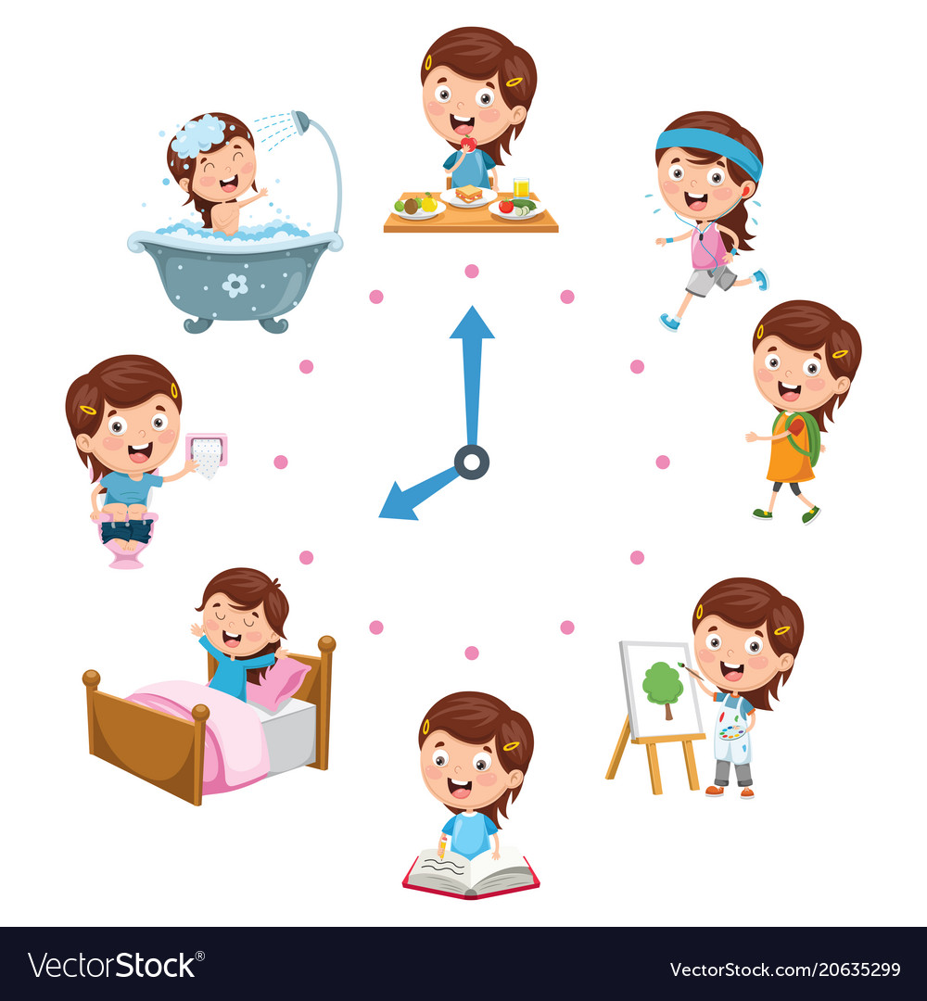


AKTIVITAS HARIAN
Aktivitas Pagi
Aktivitas Siang
Aktivitas Sore
Aktivitas Malam

Slide 3

Aktivitas Pagi
Dimana Anda …… ?
Saya …….di restoran/ di kantin/ di rumah. Dapur. Kantor
What do you eat?
Apa Anda makan? Saya makan …
Anda makan apa? Kentang
Where do you …….?
Dimana Anda ……..?
Anda …… di mana?
Wake up (bangun)
Drink coffe (minum kopi)
Shower (mandi)
Exercise (olahraga)
Breakfast (makan pagi)
Prepare breakfast (masak makan pagi)
Read news (baca berita)
Go to work (pergi kerja)
Feed pet (beri makan hewan)
Cycling (naik sepeda)

Slide 4

Kata Tanya (Question Word)
Apa : what
Di mana : where
Kapan : when
Siapa : who
Bagaimana : how
Mengapa/kenapa: why
Berapa : how much / how many
Apakah Anda .. : are you ... / do you ...
Dimana Anda makan pagi?
Saya makan pagi di restoran/ di kantin/ di rumah.
What do you eat?
Apa Anda makan?
Anda makan apa?
Where do you live?
Dimana Anda tinggal?
Anda tinggal di mana?

Slide 5

Aktivitas Siang
Dimana Anda …… ?
Saya …….di restoran/ di kantin/ di rumah.
What do you eat?
Apa Anda makan? Saya makan …
Anda makan apa?
Where do you …….?
Dimana Anda ……..?
Anda …… di mana?
Sit (duduk)
Lunch (makan siang)
go to gym (pergi gym)
Work (kerja)
Presentation (presentasi)
Teach (mengajar)
Take a nap (tidur siang)
Read book (baca buku)
Take a ride (naik kendaraan)
Answer email (balas email)
Cook (masak)

Slide 6
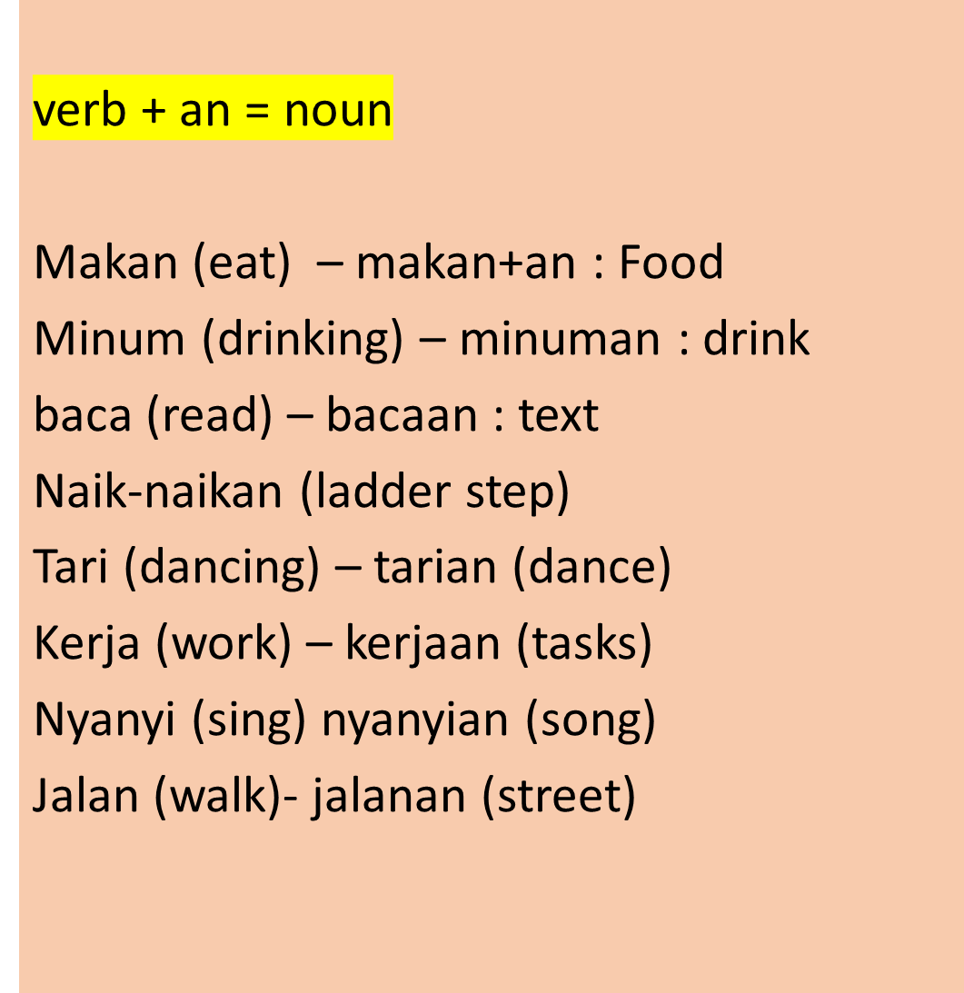
Me+baca ; membaca
Me makan : memakan

Slide 7
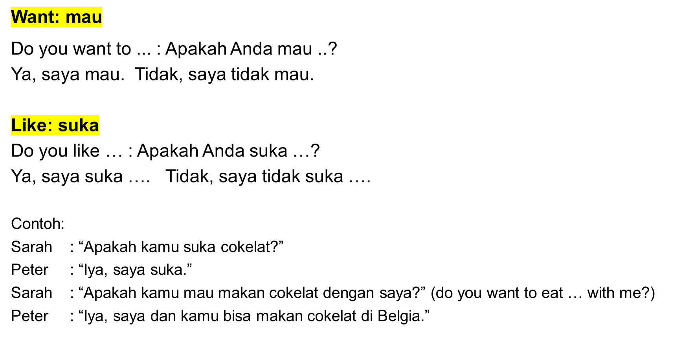
Kata Tanya (Question Word)

Slide 8
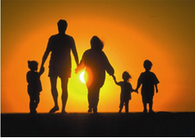
Aktivitas Sore
sleep (Tidur)
Dinner (Makan malam)
Swimming (renang)
Meet friend (nongkrong)
Finish working (selesai kerja)
Shopping (belanja)
Homework (PR)
Cook food (masak)
Watch tv (nonton tv)
Talk with other (ngobrol)
Pick up kids (jemput anak)

Slide 9
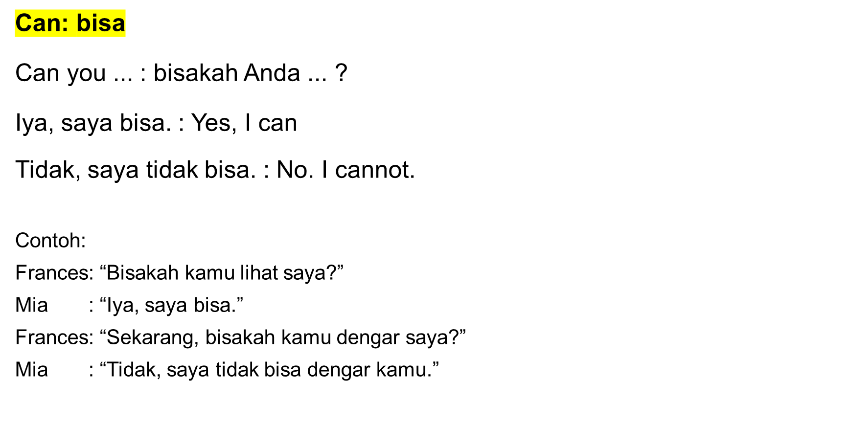
Kata Tanya (Question Word)

Slide 10
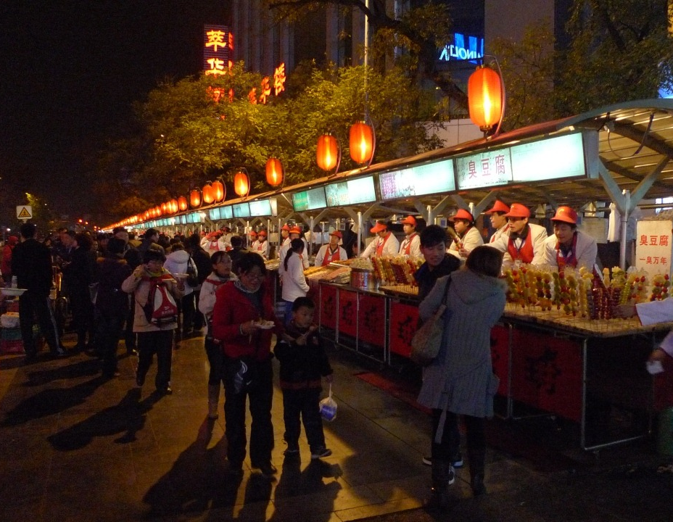
Aktivitas Malam
Play with child ( main dengan anak)
Drink beer (minum bir)
Laundry (cuci baju)
go to cinema (ke bioskop)
Washing dish (cuci piring)
Visit parent (kunjungi orang tua)
Cook fried chicken (masak ayam goreng)
Run (lari)
9. Shower (mandi)
10. Clean house (bersih rumah)
11. Write letter (tulis surat)
12. Listen music (dengar musik)
13. Pray (berdo a)
14. Walk around (jalan-jalan)
15. Tidur
16. Snack (jajan)
17. Scrolling social media (main sosmed)
18. Practice (latihan)

Slide 11
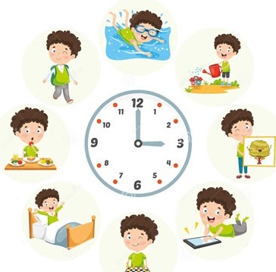
AKTIVITAS HARIAN
Aktivitas di
Hari Kerja
weekday
Aktivitas di
Hari Libur / Akhir Pekan
weekend

Slide 12
Konjungsi untuk Waktu
Contoh:
Sejak pagi saya kerja di kantor.
Ketika makan, aku senang.
Saya menyanyi sambil main gitar.
Saya minum banyak kopi selama belajar.
Saya pergi ke pasar lalu pergi ke taman.
Saya pergi ke kampus sebelum makan siang.
Setelah makan, saya cuci tangan.
Saya belajar sampai tengah malam.
Saya belajar hingga tengah malam.
Sejak … : since …
Saat … , ketika … : when …
Sambil … : while …
Selama … : during …
Lalu / kemudian : then
Setelah : after
Sebelum … : before …
Sampai … , hingga … : until …

Slide 13
AKTIVITAS HARIAN
(Mulai bangun sampai tidur)
Urutan | Waktu | Aktivitas
1 | 07.00 | Saya bangun tidur
2 | 07.30 | Saya Mandi
3
4
5
6
7
8
9
10 | 22.00 | Saya tidur

Slide 14
Praktik menulis
AKTIVITAS HARIAN (hari kerja / hari libur)
Urutan | Waktu | Aktivitas
1
2
3
4
5
6
7
8
9
10

Slide 15


